Slide 1

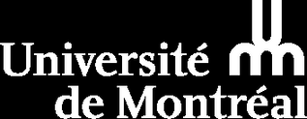




Au cœur de la boîte à outils : témoignages de l'équipe responsable du projet
Entrevue avec
la professeure Shalini Lal et les étudiantes Tania Sabatino et Sarra Jazi,
de l’École de réadaptation de l’Université de Montréal
visergo
Cette œuvre est une ressource éducative libre diffusée sur licence CC BY-NC-SA 4.0 (Attribution-NonCommercial-ShareAlike 4.0 International).
Pour citer ce projet :
Lal, S., Sabatino, T. et Jazi, S. (2024). Mieux réussir un examen de la portée en sciences de la santé : Une boîte à outils. Université de Montréal. Licence CC BY-NC-SA 4.0 International.

Slide 2
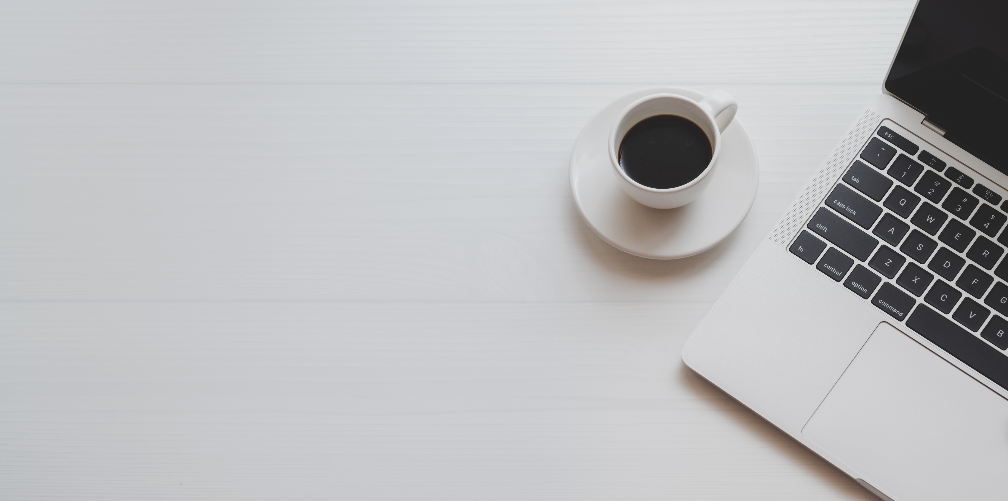

Explorez notre boîte à outils pour renforcer vos connaissances et compétences afin de réussir brillamment votre examen de la portée !
Disponible sur Pressbooks!

Slide 3
Responsables du contenu et de la conception de la vidéo expérientielle
Shalini Lal, professeure agrégée à l’École de réadaptation de l’Université de Montréal
Tania Sabatino, étudiante à la maîtrise en sciences de la réadaptation et auxiliaire de recherche
Sarra Jazi, étudiante à la maîtrise en ergothérapie, Université de Montréal et stagiaire de recherche au laboratoire SMJ-techno
Hajar Sedfi, étudiante en 3e année en ergothérapie et membre de Viser Ergo, Université de Montréal
Tamara Lefranc, étudiante en 3e année en ergothérapie et membre de Viser Ergo, Université de Montréal
visergo
Cette œuvre est une ressource éducative libre diffusée sur licence CC BY-NC-SA 4.0 (Attribution-NonCommercial-ShareAlike 4.0 International).

Slide 4
Conception graphique et animation
Federico Bellini, technicien à la production en audiovisuel
Participantes à la vidéo
Shalini Lal, professeure agrégée à l’École de réadaptation de l’Université de Montréal
Tania Sabatino, étudiante à la maîtrise en sciences de la réadaptation et auxiliaire de recherche
Sarra Jazi, étudiante à la maîtrise en ergothérapie, Université de Montréal et stagiaire de recherche au laboratoire SMJ-techno
Hajar Sedfi, étudiante en 3e année en ergothérapie et membre de Viser Ergo, Université de Montréal
Tamara Lefranc, étudiante en 3e année en ergothérapie et membre de Viser Ergo, Université de Montréal
visergo
Cette œuvre est une ressource éducative libre diffusée sur licence CC BY-NC-SA 4.0 (Attribution-NonCommercial-ShareAlike 4.0 International).

Slide 5
Médiagraphie
Pour consulter la licence de la bande sonore, veuillez cliquer sur le lien suivant : https://pressbooks.etsmtl.ca/reussirexamensciencessante/back-matter/annexe/
visergo
Cette œuvre est une ressource éducative libre diffusée sur licence CC BY-NC-SA 4.0 (Attribution-NonCommercial-ShareAlike 4.0 International).

Slide 6
Cette vidéo a été conçue dans le cadre du projet « Mieux réussir un examen de la portée en sciences de la santé », dirigée par la professeure Shalini Lal, et disponible sur la plateforme Pressbooks.
Pour citer ce projet :
Lal, S., Sabatino, T. et Jazi, S. (2024). Mieux réussir un examen de la portée en sciences de la santé : Une boîte à outils. Université de Montréal.
Licence CC BY-NC-SA 4.0 International.
visergo
Cette œuvre est une ressource éducative libre diffusée sur licence CC BY-NC-SA 4.0 (Attribution-NonCommercial-ShareAlike 4.0 International).

